Slide 1
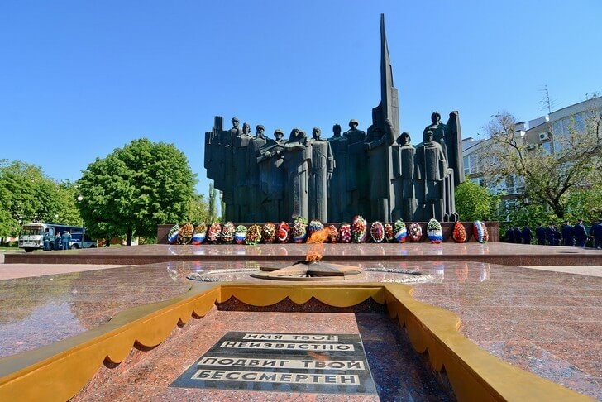
ВОРОНЕЖ ПЛОЩАДЬ ПОБЕДЫ

Slide 2
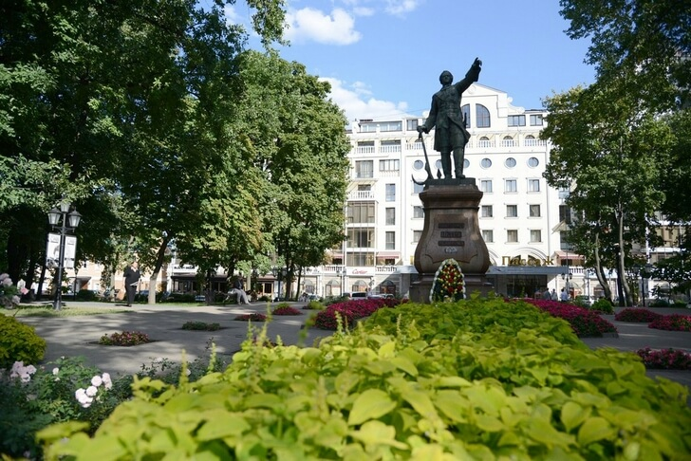
ПЕТРОВСКИЙ СКВЕР

Slide 3
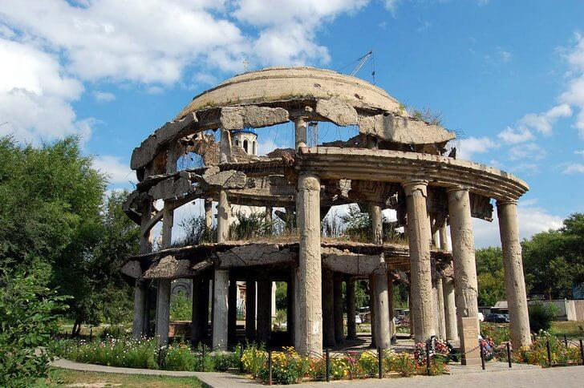
. Ротонда Часть здания больницы 1930-х годов, разрушенного во время ВОВ. Сегодня его руины – это яркий памятник событиям войны. В 1942–43 годах во время боев за город этот район несколько раз переходил от одной противоборствующей стороны к другой, в результате чего сооружение подверглось значительным повреждениям. После окончания боевых действий на восстановление больницы просто не было средств, ее кирпичные стены разобрали для постройки новых жилых домов. В итоге остался только бетонный каркас.

Slide 4
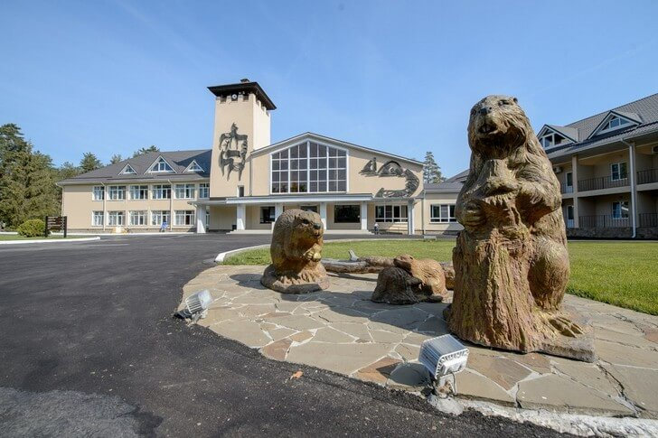
. Воронежский заповедник Заповедник расположился на территории Липецкой и Воронежской областей, он занимает площадь более 31 тысячи Га. Он был образован в 1923 году с целью сохранения животного и растительного мира лесостепной зоны

Slide 5
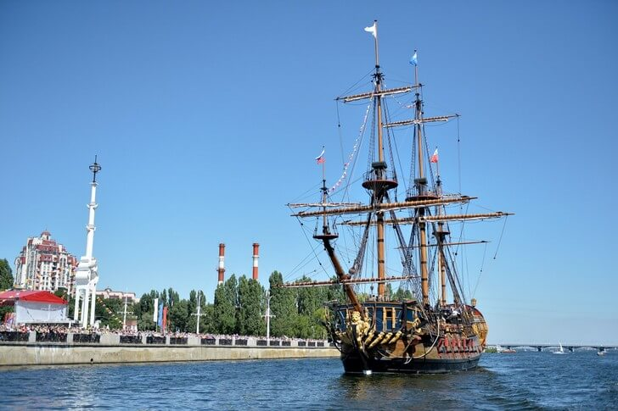
Корабль-музей «Гото-Предестинация» Копия реального судна времен Петра I, стоящая у Адмиралтейской площади. Идея создать корабль-музей пришла в голову воронежским властям в 2009 году. Сначала предполагалось, что над ним будут работать специалисты из Дании, но в итоге конструкцию возвели российские мастера. Музей был торжественно открыт в 2014 году в День ВМФ. Его экспозиция состоит из предметов, повествующих о зарождении и развитии морского флота.

Slide 6
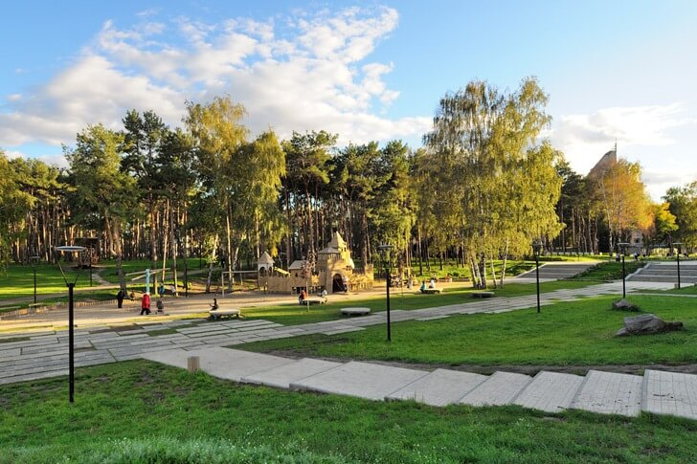
Парк «Алые паруса»
Парк на берегу Воронежского водохранилища, открытый в 1975 году. К 2011 году его отреставрировали по проекту ландшафтного дизайнера из Франции О. Дамье, после чего он стал настоящим украшением города и вошел в список лучших парков России.

Slide 7
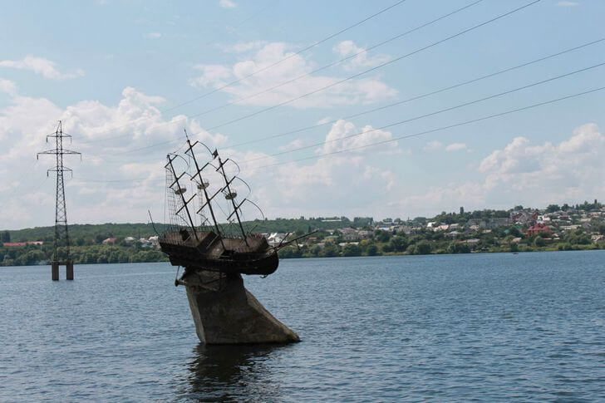
Макет корабля «Меркурий»
Памятник судну «Меркурий», спущенному на воду в петровские времена. В свое время этот фрегат возглавлял отряд из пяти кораблей, на которых царь совершил Азовский поход. Макет является символом Воронежа — «колыбели флота русского», ведь считается, что в этом городе располагалась одна из первых судоверфей России. Памятник стоит посреди Воронежского водохранилища на бетонном постаменте.

